Slide 1

マイグレーション方式について
三和商研 様 「積算販売管理システム」

Slide 2
移行方式
1.データベースの移行方式
2.ソース マイグレーション方式の調査
3.ソース マイグレーションツールの作成検討
4.ソース 手修正の変換ルール・修正割合の検討
5.ソース マイグレーション方式の決定

Slide 3



1.データベースの移行方式
SQL Server 2022へ移行
テーブル,View,SP,Function定義
 | 現行 | SQL Server移行 | Pleasanter移行
テーブル定義 | 111 | 見積機能 | 見積以外
View定義 | 4 | 見積機能 | 見積以外
ストアドプロシージャ | 264 | 共通・見積機能 | Javascript等へ移行
ファンクション | 9 | 共通・見積機能 | Javascript等へ移行

Slide 4
1.データベースの移行方式
テーブルデータ移行
※既存データ量の調査は別途行う
※トランザクションデータ・Temp/Workデータの移行タイミングは別途検討を行う
分類 | 現行 | SQL Server移行 | Pleasanter移行
マスターテーブル | 55 | 見積機能 | 見積以外
TRANSデータ | 44 | 見積機能 | 見積以外
Temp/Workデータ | 9 | 見積機能 | 見積以外
共通 | 3 | 3 | -

Slide 5
2.ソース マイグレーション方式の調査
システム方式
クライアント/サーバー方式
データベース：SQL Server 2019 SP・FUNC：ストアドプロシージャ・ファンクション
開発言語 ：Visual Basic 6.0 Sp5
グリッド：Spread 3.0J 帳票ツール：Active Report 1.5
システム規模
分類 | 機能 | 画面 | 帳票 | 規模(KStep)
見積 | 4(共通含む) | 54 | 3 | 4.7M
見積 SP | 4(共通含む) | - | - | 0.8M
見積以外 | 80 | 167 | 新規開発 | 12.5M
見積以外 SP | 80 | - | - | 5.1M

Slide 6
2.ソース マイグレーション方式の調査
コンバートサービスの調査 | コンバートツールの調査 | ミドルウェアなどの技術的調査
VB6ソースのコンバート後のソースに修正が必要なこと、 開発OCX 及び ActiveX製品については、.Net製品側の新規開発となるので外部の変換サービスは利用できない方向 | Microsoft VisualBasic Upgrade Wizzard（VisualStudio標準機能で無償ツール） コンバード後、エラー対応必要 | 帳票ツール・コントロール・データアクセス方式などを実現可能か調整をし、選定を行う
コンバートサービスの調査
コンバートツールの調査
ミドルウェアなどの技術的調査

Slide 7
3.ソース マイグレーションツールの作成検討
VB6 をアップグレードした事に因る下位互換定義除去
Visual Studio 2022新規フォーム作成時に状態変更

Slide 8
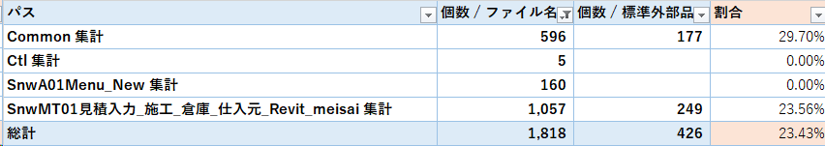
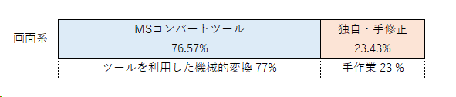
4.ソース 手修正の変換ルール・修正割合の検討
MSコンバートツールによる変換後の修正量
既存OCX（ExXXXXフィールド）の見直し 及び 既存 ActiveX (Spread , Active Report）の除去後でないと コンバート出来ない為、未計測
フォーム定義部品の影響

Slide 9
5.ソース マイグレーション方式の決定
新システム方式
クライアント/サーバー方式（見積のみ） Webサーバー方式（見積以外）
データベース：SQL Server 2022 SP・FUNC：ストアドプロシージャ・ファンクション
開発言語 ：VB.Net 2022/.NET Framework 4.8（※2031/10/14 サポート期限）
グリッド：Spread 17.0J 帳票ツール：移行対象外、新規デザイン

Slide 10
5.ソース マイグレーション方式の決定
(1).手順A ～ Microsoftツールを使用して、VB6ソースをVB.NETソースへ変換
(2).手順B ～ 新たに作成したマイグレーションエラーを独自ツールを使用し、VB.NETソースを変換
(3).手順C ～ 手修正作業
手順A
手順B
手順C
VB6ソース
MS Upgrade Tool
VB.NETソースへ変換
VB.NETソース
(VS2008形式)
Migration Error
独自ツールで変更
VB.NETソース
(VS2022形式)
機能別に手修正
MS Visual Studio2022
VS2022形式へ変換
VB.NETソース
(VS2022形式)
変更仕様

Slide 11
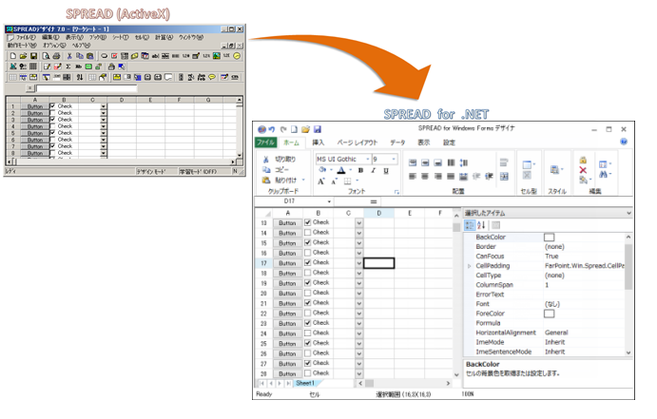
5.ソース マイグレーション方式の決定
ActiveX版SPREADからの移行
SPREAD for Windows Formsは .NET Frameworkの共通言語ランタイム（CLR）の管理下で実行されるマネージドコードで作られているため、COMをベースとしたActiveX製品（SPREAD 2.5J／3.0J／6.0J／7.0J）との間に互換性はなく移行ツールは用意しておりません。
ActiveX製品の機能を利用して開発したVBアプリケーションを .NETに移行する場合は、新規の.NETアプリケーションとして開発し直す必要があります。

Slide 12
5.ソース マイグレーション方式の決定
(1).手順A ～ OCX部分のVB6ソースをVB.NETソースへ変換するマイグレーションツールは存在しない
(2).手順B ～ .NET用のSPREAD 17.0Jを購入し、VB.NET側で新規開発を行う
手順A
手順B
Spread 3.0Jソース
Migration Toolなし
ソースへ変換
VB.NETソース
(VS2008形式)
.NET SPREAD 17.0J
VB.NETで新規開発
.NETソース
(SPREAD 17.0J形式)
.NET製品のSPREADは.NET Frameworkの技術をベースとして新規に作成された（.NET専用のマネージコードによって開発された）新しいコンポーネントです。言い換えると、.NET製品は「ActiveX製品の機能を最大限に継承した.NET開発専用の製品」ということになります。そのためActiveX製品（SPREAD 2.5J～7.0J）との間に互換性はなく、移行ツールも提供しておりません。 ActiveX製品で開発されたソフトウェアを .NET テクノロジーに移行するためには、 .NETアプリケーションの開発手順に従い新規アプリケーションとして開発し直す必要があります

Slide 13
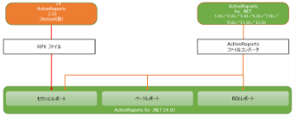
5.ソース マイグレーション方式の決定
ActiveX版ActiveReportsからの移行 ※参考
.NET版のActiveReportsは、.NET Frameworkの技術をベースとして新規に開発されたコンポーネントであるため、基本的にActiveX版との間に互換性はなく、移行ツールのようなものも用意されておりません。
ただし、ActiveX版のバージョン2.0Jを使用してデザインしたレポートの場合、レポートレイアウト情報をRPXファイル（XML形式）に保存することで、レポートのデザインに関する情報のみを、ActiveReports for .NET 14.0Jのセクションレポートに引き継ぐことが可能です。
ページレポート／RDLレポートに引き継ぐことはできません。

Slide 14
5.ソース マイグレーション方式の決定
(1).手順A ～ ActiveReports 2.0Jの移行ツールにて、1.5Jソースを2.0Jソースへ変換、さらにRPX形式に保存
(2).手順B ～ ActiveReports 18.0J移行ツールにて、２.０Jソースを 18.0J ソースへ変換
(3).手順C ～それぞれのバージョン間（特に1.0J→1.5J修正版）で仕様上の変更点が多いため、
期待した動作にならず、カスタマイズが必要になることが考えられます。手修正作業
手順A
手順B
手順C
ActiveReports
1.5Jソース
ActiveReports 2.0J
ソースへ変換
ActiveReports
2.0Jソース
ActiveReports 18.0J
ツールで変更
ActiveReports
18.0J
変更点別に手修正
手動変換
ActiveReports
2.0J
(RPX形式)
BOC仕様変更

Slide 15

ご確認
ありがとうございます
someone@example.com

